Slide 1
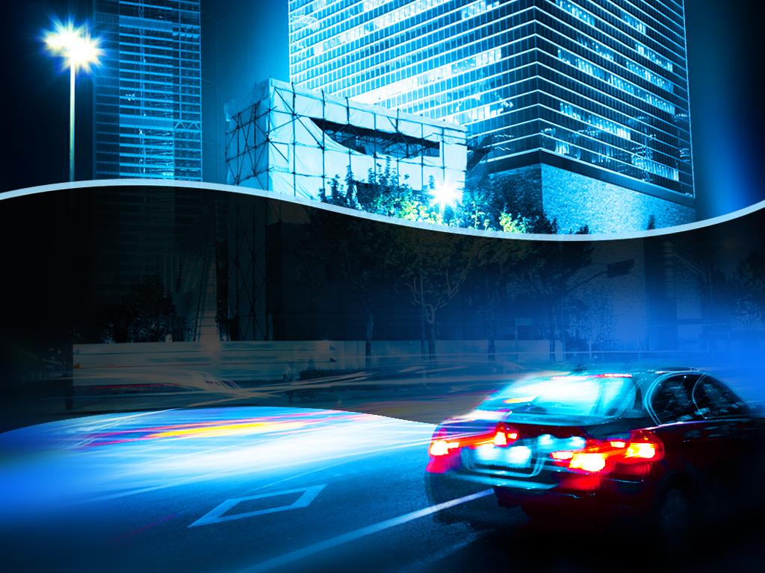
Гибридные автомобили

Slide 2
Гибридным автомобилем называется транспортное средство, приводимое в движение с помощью гибридной силовой установки. Отличительной особенностью гибридной силовой установки является использование двух и более источников энергии и соответствующим им двигателей, преобразующих энергию в механическую работу. В некоторых источниках информации используется термин "гибридный двигатель", который с технической точки зрения неверен.
Различают три схемы гибридных автомобилей:
Последовательная схема гибридного автомобиля.
Параллельная схема гибридного автомобиля.
Последовательно-параллельная схема гибридного автомобиля.

Slide 3
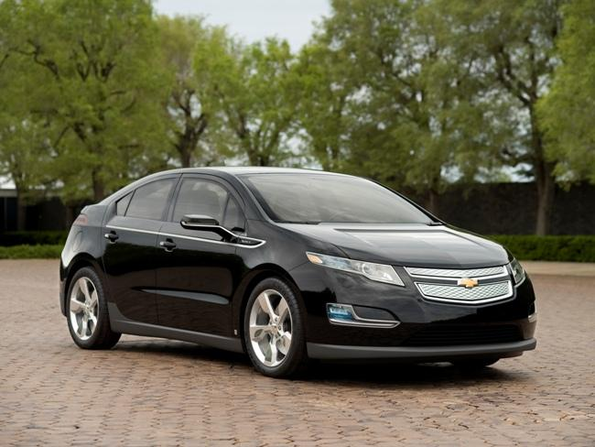
Последовательная схема гибридного автомобиля.
Такие автомобили носят название
Plug-in Hybrid. Представителями Plug-in Hybrid являются автомобили Chevrolet Volt, Opel Ampera. Их еще называют электромобилями с увеличенным радиусом действия (Extended Range Electric Vehicle, EREV). Эти автомобили имеют возможность движения до 60 км на энергии аккумуляторов и до 500 км на энергии генератора, приводимого в действие ДВС.

Slide 4
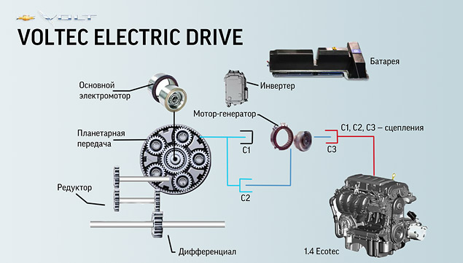
Схема силовой установки Voltec.
Схема силовой установки Voltec принципиально отличается от известных до этого гибридных схем легковых автомобилей, но, как ни странно, напоминает собой схему работы силовых установок электровозов и… БелАЗов, где энергия ДВС используется лишь для обеспечения работы электромоторов.

Slide 5
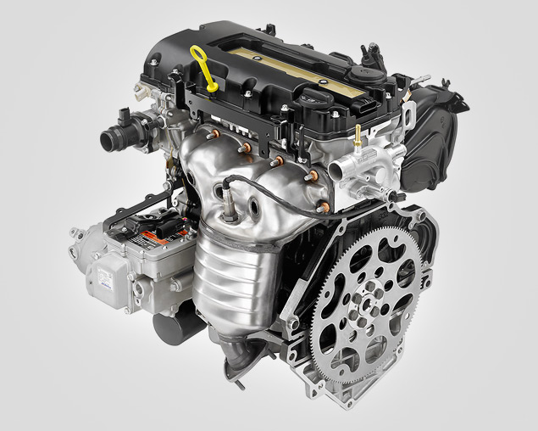
ДВС Chevrolet Volt/
Но не спешите «переворачивать страницу»! У «Вольта» ведь есть еще и бензиновый двигатель, который вступит в работу, когда энергия аккумуляторов иссякнет. Но вся хитрость установки Voltec в том, что даже после разрядки 1,4‑литровый ДВС не будет вращать колеса автомобиля напрямую. На самом деле, он крутит мотор-генератор, от которого электроэнергия подается к тяговому электродвигателю и к батареям. Таким образом, ДВС все время работает на низких оборотах (часто – на холостых, но не более 3200 оборотов в минуту), расходуя минимум топлива. В результате, запас хода у «Вольта» составляет более 500 километров!

Slide 6
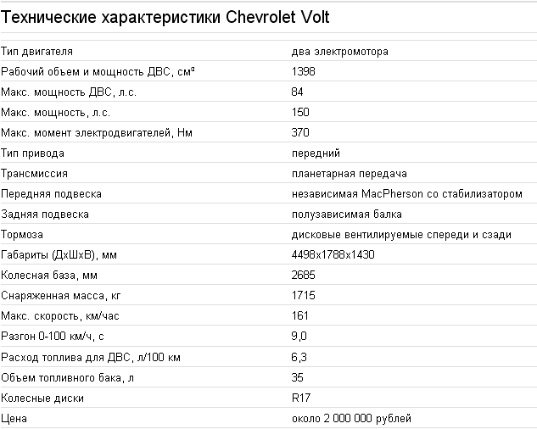

Slide 7
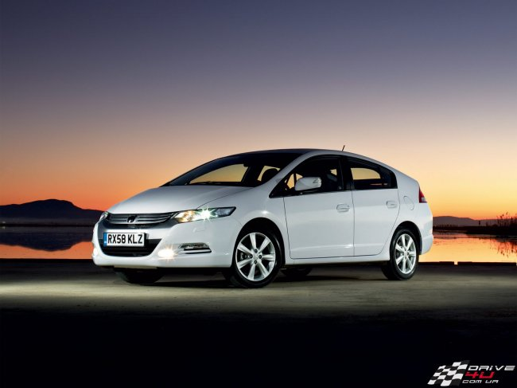
Параллельная схема гибридного автомобиля
Гибридные автомобили, использующие параллельную схему, носят название Mild Hybrid. Известными гибридными автомобилями с параллельной схемой являются Honda Insight, Honda Civic Hybrid, BMW Active Hybrid 7, Volkswagen Touareg Hybrid, Hyundai Elantra Hybrid. Пионером в данной области является Honda и ее система Integrated Motor Assist, IMA

Slide 8
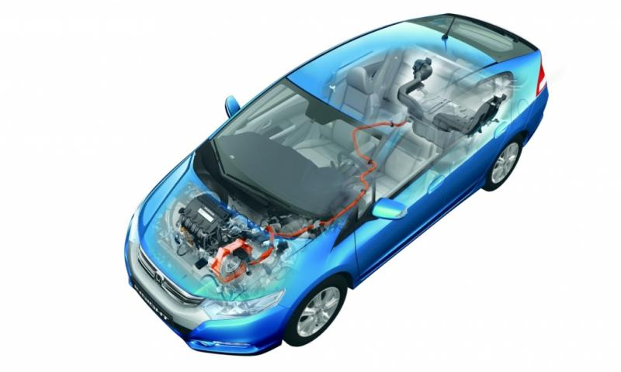
Система IMA.
При работе системы IMA можно выделить следующие характерные режимы:
Работа от электродвигателя.
Совместная работа ДВС и электродвигателя.
Работа от ДВС с одновременной зарядкой аккумулятора от электродвигателя в режиме генератора.
Зарядка аккумуляторной батареи в режиме рекуперативного торможения.

Slide 9
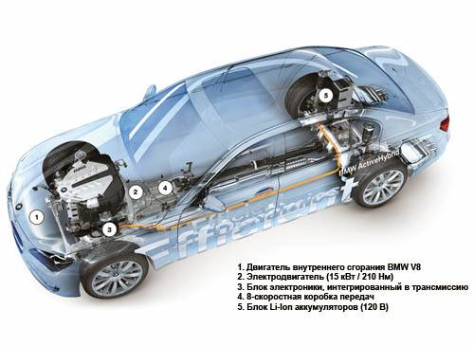

Slide 10
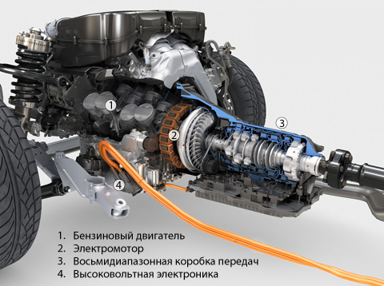

Slide 11
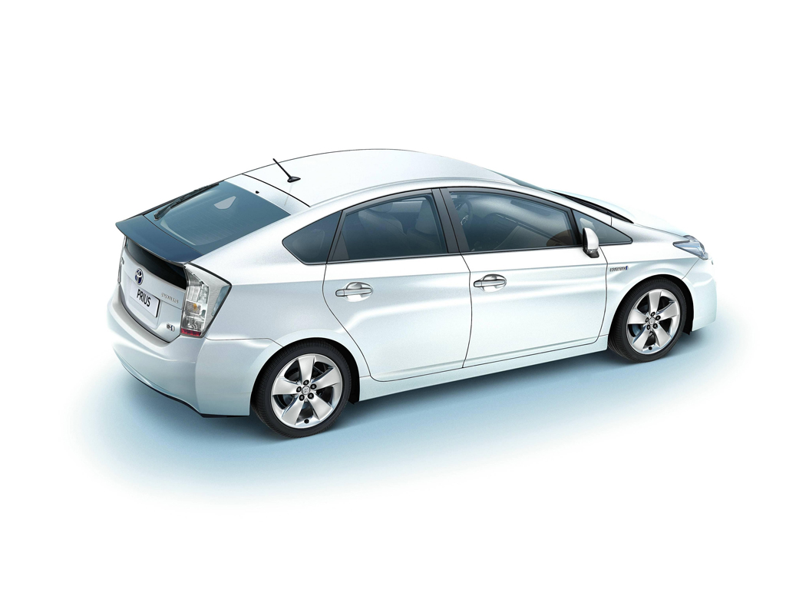
Последовательно-параллельная схема гибридного автомобиля
.
Гибридные автомобили, использующие последовательно-параллельную схему, носят название Full Hybrid. Известными полными гибридами являются автомобили Toyota Prius, Lexus RX 450h, Ford Escape Hybrid. В этом сегменте рынка гибридных автомобилей господствует компания Toyota и ее система Hybrid Synergy Drive, HSD.

Slide 12
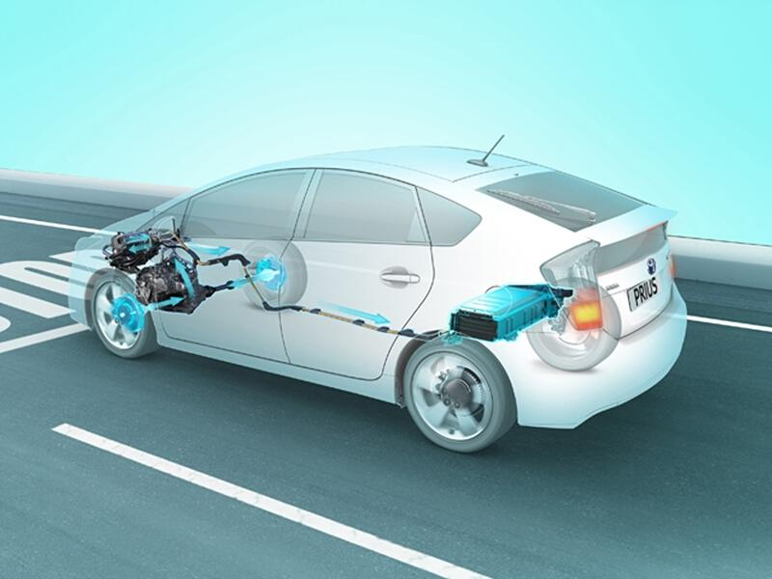
Последовательно-параллельная схема гибридного автомобиля
В работе системы Hybrid Synergy Drive выделяются следующие режимы:
Режим электромобиля, при котором ДВС выключен, а аккумуляторная батарея питает электродвигатель.
Режим движения с постоянной (крейсерской) скоростью, при котором мощность от ДВС распределяется между ведущими колесами и генератором. Генератор в свою очередь питает электродвигатель, мощность которого суммируется с мощностью ДВС. При необходимости производится зарядка аккумуляторной батареи.

Slide 13
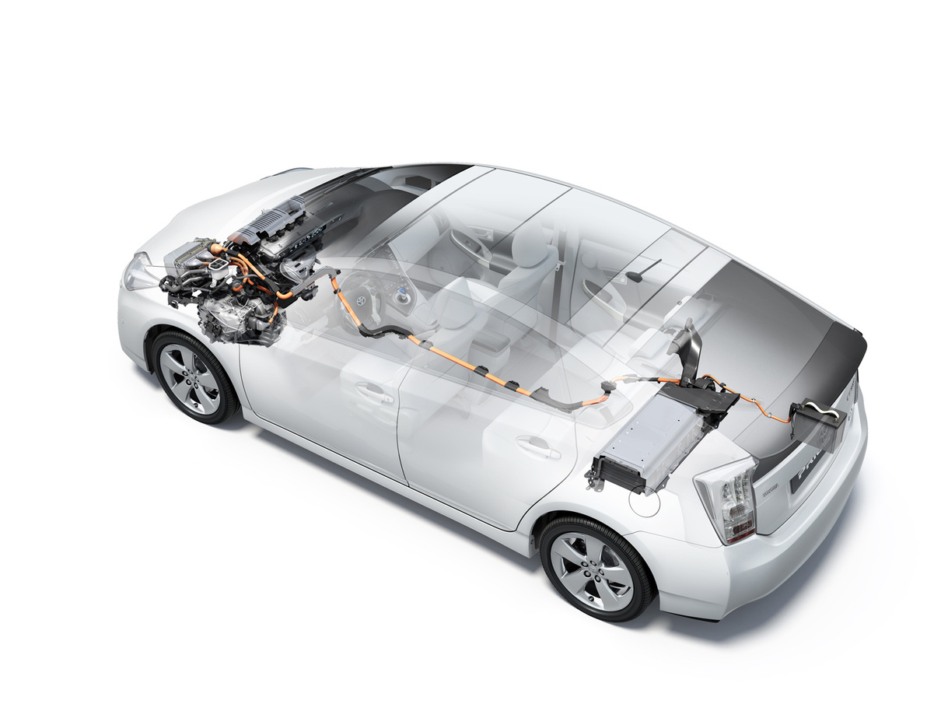
Форсированный режим, при котором к ДВС присоединяется электродвигатель, питающийся от аккумуляторной батареи, обеспечивая импульс мощности.
Экономичный режим, при котором аккумуляторная батарея питает генератор. Генератор преобразует электрическую энергию в механическую, замедляя вращение ДВС. При этом крутящий момент двигателя не уменьшается, а достигается топливная экономичность.
Режим торможения, при котором электродвигатель работает как генератор, а электроэнергия используется для вращения солнечной шестерни в противоположную сторону, замедляя скорость движения автомобиля.
Режим зарядки аккумулятора, осуществляющийся с помощью ДВС и генератора.

Slide 14
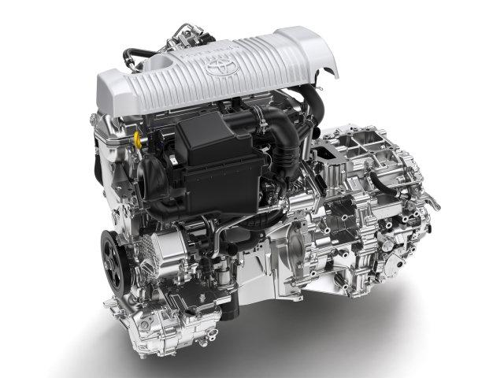
Будущее системы HSD.
Уникальность системы Hybrid Synergy Drive заключается в том, что она позволит инженерам продолжить испытания альтернативных видов топлива. Уже скоро на основе этих разработок Toyota предложит доступные электромобили, а к 2015 году появиться гибридный автомобиль на топливных элементах, который также будет использовать универсальную систему Hybrid Synergy Drive.

Slide 15
Спасибо за внимание.

